Slide 1


GRUPPO INCLUSIONE
Anno scolastico 2018-2019 docenti Chiara Iglio Elisa Canola Giuliana Scarrico

Slide 2
AZIONI gruppo di lavoro per l’inclusione anno scolastico 2018-2019
‘I campioni non si fanno nelle palestre.
I campioni si fanno con qualcosa che hanno nel profondo: un desiderio, un sogno, una visione.’
Muhammad Ali
Direttiva ministeriale 27/12/2012
Compiti specifici GLI:
rilevazione degli alunni BES presenti nell’istituto;
raccolta e documentazione degli interventi didattico-educativi posti in essere;
focus group per il confronto sui casi;
consulenza e supporto ai colleghi sulle stretegie/metodologie di gestione delle classi;
consigli per il PDP;
costituzione di Accordi ed Intese tra Istituzioni
relazioni con Asl, Enti locali
indirizzi per la formazione
azioni personali di formazione per aggiornare i colleghi sulle nuove direttive

Slide 3
TRE CONCETTI DISTINTI
DISABILITA’ CERTIFICATE | DIFFICOLTA’ DI APPRENDIMENTO | DISTURBO SPECIFICO DELL’APPRENDIMENTO
Si intende la presenza di una menomazione fisica o psichica che indica lo svantaggio personale che la persona affetta da tale menomazione vive (L.104/92) | Fa riferimento a una qualsiasi generica difficoltà incontrata dallo studente in ambito scolastico. | Sottende la presenza di un deficit che viene indagato attraverso un procedimento clinico-diagnostico ( Cornoldi, 1999; 2007) definiti anche con la sigla F81 nella Classificazione Internazionale ICD-10

Slide 4

DIFFICOLTÀ di apprendimento o DISTURBO di apprendimento?

Slide 5

DIFFICOLTA’ DI APPRENDIMENTO
E’ MODIFICABILE con interventi mirati.
La compromissione non raggiunge livelli di significatività statistica. Gli alunni, se opportunamente guidati, riusciranno superare tali difficoltà.
Risulta quindi FONDAMENTALE la modalità di insegnamento. Le modalità di insegnamento spesso non tengono conto e non potenziano le abilità innate e di base ma tentano di sviluppare competenze che affaticano e caricano il sistema cognitivo.

Slide 6
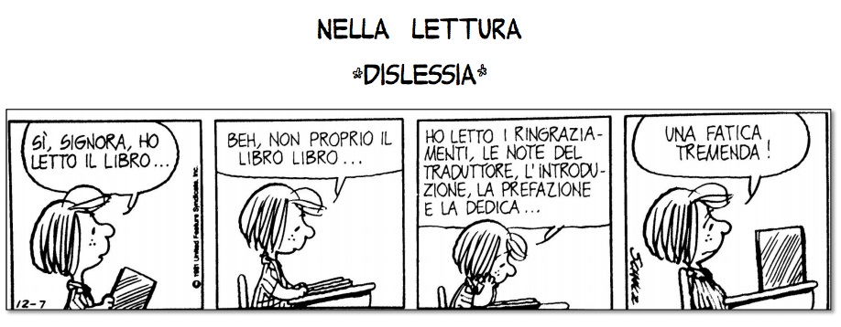
Disturbo specifico di apprendimento
Sottointende la presenza di un DEFICIT specifico; risulta resistente agli interventi e all’automatizzazione.
I disturbi specifici di apprendimento più solitamente riscontrati sono:
dislessia (F81.0/315.02)
disgrafia
disortografia
disturbo specifico della compitazione (F81.1/315.2)
discalculia (F81.2/315.1)

Slide 7
TABELLA CON DISTINTE LE CARATTERISTICHE TRA DIFFICOLTA’ E DISTURBO DI APPRENDIMENTO
DISTURBO | DIFFICOLTA’
INNATO; PATOGENESI ORGANICA GENETICAMENTE DETERMINATA | NON INNATA
RESISTENTE ALL’ERRORE | MODIFICABILE CON INTERVENTI MIRATI
RESISTENTE ALL’AUTOMAZIONE | AUTOMATIZZABILE ANCHE SE IN TEMPI DILATATI

Slide 8


STILI DI APPRENDIMENTO DEGLI ALUNNI
(STEVE CHINN 2004)
ALUNNO BRUCO: considera le informazioni una per volta e attribuisce molta importanza all’ordine e alla procedura
ALUNNO CAVALLETTA: fa minore affidamento sulle procedure e tende ad elaborare le informazioni in modo più casuale.
Tipico apprendimento degli alunni DSA

Slide 9
Confronto principali caratteristiche dei documenti PEI, PDP per i DSA e
PDP per altri BES
 | PEI Per alunni con disabilità | PDP Per gli alunni DSA | PDP Per alunni con altri BES
E’ obbligatorio? | Obbligatorio per tutti gli alunni con disabilità in base alla L.104 e al DPR 24/94 | L’obbligo, implicito nella L. 170/10, è indicato espressamente nelle Linee guida. | La stesura del PDP è a discrezione della scuola ed è contestuale all’individuazione dell’alunno BES
Chi lo redige? | E’ redatto congiuntamente (responsabilità condivisa in tutte le sue fasi) dalla scuola e dai servizi socio-sanitari che hanno in carico l’alunno. | E’ redatto solo dalla scuola | E’ redatto solo dalla scuola

Slide 10
Confronto dei tre documenti
 | PEI | PDP Per alunni DSA | PDP Per gli altri alunni BES
Quali vincoli? | Indicazioni espresse nella Certificazione della Diagnosi Funzionale e nel Profilo Dinamico Funzionale (fino a dicembre 2018) | Le azioni definite devono essere coerenti con le indicazioni espresse nella Certificazione di DSA consegnata alla scuola. | Il PDP tiene conto, se esistono, di eventuali diagnosi o relazioni cliniche consegnate alla scuola.
Qual è il ruolo della famiglia? | La famiglia collabora alla redazione del PEI ( DPR 24/2/94) | Il PDP viene redatto in raccordo con la famiglia (Linee guida 2011) | Il PDP è il risultato dello sforzo congiunto scuola-famiglia (CM 8/2013). E’ richiesta la firma dei genitori
Entro quali tempi? | Entro il 30 novembre (accordo di programma provincia di Vicenza, giugno 2017). Vale, salvo verifiche, per tutto l’anno scolastico. | Va approvato entro il primo trimestre (Linee guida 2011) Vale, salvo verifiche, per tutto l’anno scolastico. | Quando la scuola lo ritiene opportuno. Vale per l’anno scolastico in corso.

Slide 11
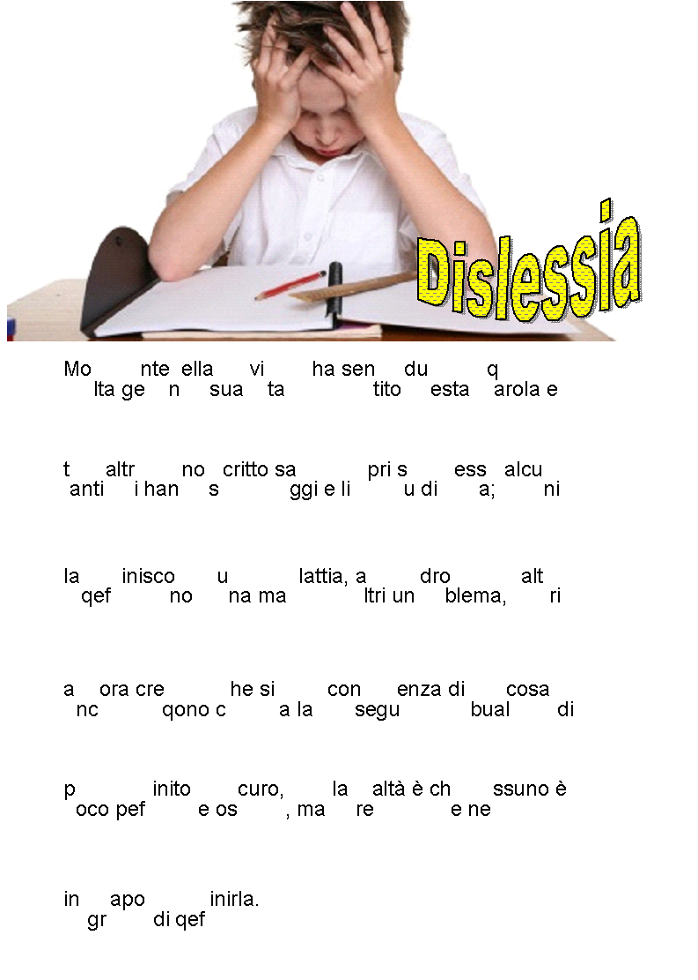
COME LEGGE UN DSA

Slide 12
CLASSIFICAZIONE ICD-10 (OMS,1992)
F80 -Disturbi evolutivi specifici dell’eloquio e del linguaggio
F81 -Disturbi evolutivi specifici delle abilità scolastiche
F82 -Disturbo evolutivo specifico della funzione motoria

Slide 13
F81 -Disturbi evolutivi specifici delle abilità scolastiche
• F81.0–Disturbo specifico di lettura
•F81.1–Disturbo specifico della compitazione
•F81.2–Disturbo specifico delle abilità aritmetiche
•F81.3–Disturbi misti delle abilità scolastiche
•F81.8–Altri disturbi evolutivi delle abilità scolastiche
•F81.9–Disturbi evolutivi delle abilità scolastiche non specificati

Slide 14
DISCALCULIA POSSIBILI INDICATORI
INCAPACITA’ DI STABILIRE UNA CORRISPONDENZA 1:1
INCAPACITA’ DI CONTARE IN MANIERA SIGNIFICATIVA, E QUINDI DI RICONOSCERE LA RELAZIONE TRA SIMBOLO E QUANTITA’
INCAPACITA’ DI COMPRENDERE I CONCETTI DI BASE DI ALCUNE OPERAZIONI;
MANCANZA DI COMPRENSIONE DEI TERMINI O DEI SEGNI MATEMATICI;
MANCATO RICONOSCIMENTO DEI SIMBOLI NUMERICI;
DIFFICOLTÀ NEL COMPRENDERE QUALI NUMERI SONO PERTINENTI AL PROBLEMA ARITMETICO CHE SI STA CONSIDERANDO;
DIFFICOLTÀ AD ALLINEARE I NUMERI O A INSERIRE DECIMALI O SIMBOLI DURANTE I CALCOLI; SCORRETTA ORGANIZZAZIONE SPAZIALE DEI CALCOLI;
INCAPACITÀ DI APPRENDERE IN MODO SODDISFACENTE LE TABELLINE.

Slide 15
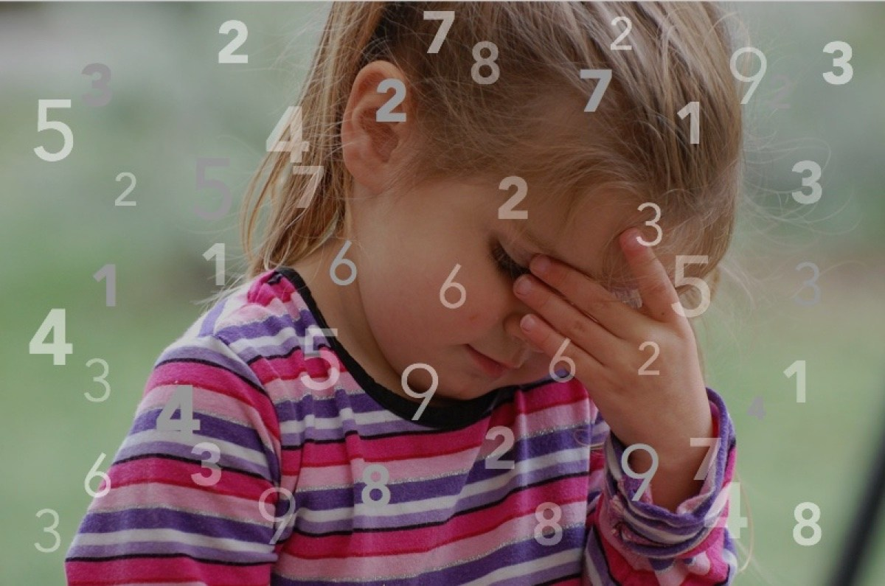
In cosa fatica una alunno DISCALCULICO
Fatica a vedere il numero come entità che contengono molte combinazioni diverse, come quelle dei doppi ( ad esempio, il fatto che ‘8’ corrisponde a 8 unità, ma anche 4+4);
Fatica ad identificare le strutture interne dei numeri (ad esempio che 24 corrisponde a 24 unità ma anche a 2 da e 4 u).
Fatica nel recupero procedurale delle operazioni.
Fanno fatica a capire ed imparare metodi di calcolo anche semplici.
Contano per unità per rispondere alle domande sui numeri.

Slide 16
DISLESSIA POSSIBILI INDICATORI
. SOSTITUZIONE DI LETTERE SIMILI (M/N -V/F –B/D –P/Q); OMOFONE (B/P –T/D –F/V –S/Z); SOSTITUZIONE LETTERE
•INVERSIONI DI LETTERE (DA/AD –PER/PER–DA/PA)
•DIFFICOLTÀ DI RICONOSCERE GRUPPI SILLABICI COMPLESSI (GN–CH–GL)
•DIFFICOLTÀ NELLE PAROLE FUNZIONALI (DI, PER)
•DIFFICOLTÀ A MANTENERE IL RIGO DI LETTURA
•CONFONDE I RAPPORTI SPAZIALI E TEMPORALI (DX/SX–IERI/OGGI -GIORNI/MESI)
•DIFFICOLTÀNELL’ESPRESSIONE VERBALE E NEL VERBALIZZARE I PENSIERI
•DIFFICOLTÀNELLA RICOPIATURA DALLA LAVAGNA E A PRENDERE APPUNTI
•LENTEZZA NELLA LETTURA, PRIVA DI ESPRESSIVITÀ E POCO FLUENTE
•DIFFICOLTÀNELLA LETTURA AD ALTA VOCE
•NELLA LETTURA/SCRITTURA RIPETE SILLABE/PAROLE/FRASI; SALTA LE PAROLE
•NON PRENDE O TRASCRIVE I COMPITI PER CASA
•DIFFICOLTÀA RICORDARE CHE GIORNO E’O CHE MESE E’
•NON COMPRENDE QUELLO CHE HA APPENA LETTO

Slide 17

ALUNNI STRANIERI NAI
(neoarrivati in Italia)

Slide 18
POSSIBILI MISURE COMPENSATIVE PER PDP per NAI
• dispensa dalla lettura ad alta voce;
• dispensa dalla scrittura veloce sotto dettatura;
• concessione dell’uso del vocabolario;
• utilizzo di testi facilitati;
• utilizzo di brevi dispense scritte al computer in linguaggio semplice, sintetico e ricco di tabelle e schematizzazioni;
• programmazione di tempi più lunghi per prove scritte e per lo studio a casa;
• organizzazione di interrogazioni programmate;
• somministrazione di prove scritte e orali con modalità che tengano conto più del contenuto che della forma;
• predisposizione di prove scritte differenziate. In particolare si consiglia di tralasciare verifiche scritte con domande aperte, temi e riassunti e di privilegiare verifiche semistrutturate, a completamento, applicazione di formule, e di fornire per ciascuna tipologia di esercizio un esempio.

Slide 19
Riferimenti
Legge 170/2010
CM 8 6 Marzo 2013
IL TRATTAMENTO DEI DISTURBI SPECIFICI DELL’APPRENDIMENTO SCOLASTICO di Patrizio E. Tressoldi e Claudio Vio
ORIZZONTE INCLUSIONE di Dario Ianes e Andrea Canevaro
DISCALCULIA E ALTRE DIFFICOLTA’ IN ARITMETICA A SCUOLA – guida Erickson con contributo dei maggiori esperti nel campo della discalculia
ALUNNI CON BES di Dario Ianes e Sofia Cramerotti

Slide 20

Grazie per l’attenzione docenti Chiara Iglio Canola Elisa Scarrico Giuliana

